Slide 1

স্বাগতম
পংকজ কুমার মন্ডল
বি,এসসি (অনার্স) এম,এসসি গণিত
সহকারী শিক্ষক
উদয়ন সেকেন্ডারী স্কুল, বরিশাল।

Slide 2
পাঠ পরিচিতি
শ্রেণিঃ নবম (বিজ্ঞান)
বিষয়ঃ মাধ্যমিক বীজগণিত
অধ্যায়ঃ দ্বিতীয়
বিষয়বস্তুঃ সেট
সময়ঃ 50 মিনিট তারিখঃ ০৭/০৩/২০১3

Slide 3


শিখন ফল
সেট কী তা বলতে পারবে।
বিভিন্ন ধরণের সেট সনাক্ত করতে পারবে।
সেট সংক্রান্ত গানিতিক সমস্যার সমাধান করতে পারবে।

Slide 4
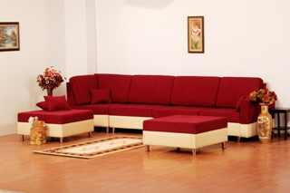
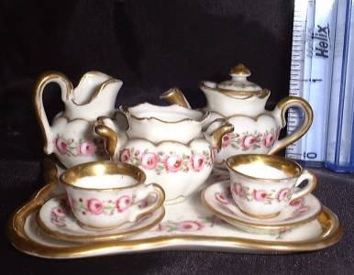
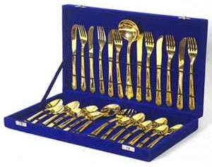
সেট

Slide 5
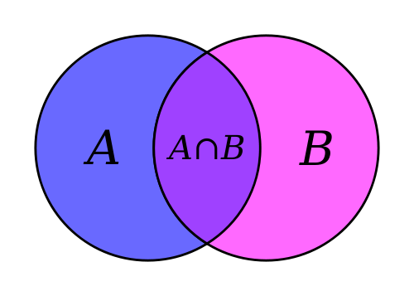
A
B
ছেদ সেটের নমুনা

Slide 6

গোলাপ
জবা
ডালিয়া
বেলী
গোলাপ
ডালিয়া
লিলি
বেলী
গোলাপ
জবা
লিলি
বেলী
ডালিয়া
=

Slide 7
গোলাপ
জবা
ডালিয়া
বেলী
লিলি
গোলাপ
ডালিয়া
বেলী
ডালিয়া
বেলী
গোলাপ
=

Slide 8
A=
1
,
3
6
,
B=
3
4
6
,
,
A
B
=
1
3
,
4
6
,
,

Slide 9
A=
1
,
3
6
,
B=
3
4
6
,
A
B
=
3
6
,

Slide 10
একক কাজ
১।
২।

Slide 11
দলীয় কাজ
এর সত্যতা যাচাই কর।

Slide 12
প্রয়োগ
সেট কি?
সংযোগ সেট বলতে কি বুঝ?
ছেদ সেট কাকে বলে?

Slide 13
বাড়ীর কাজ

Slide 14

ধন্যবাদ

